Slide 1


学习与科研交流分享
主讲：蒋新科——2019级本科生
学院：信息与软件工程学院·互联网＋实验班
研究方向：图神经网络，时空数据挖掘，数据修复

Slide 2


自我介绍
学业成绩
综合排名：1 必修平均分：92.11分
总GPA：3.95/4.0 CET6: 554分
主修课程得分： 程序设计(100)、金融学(99)、数据结构(98)、离散数学(97)
人工智能(96)、计量经济学(96)、微积分(93)、概率统计(93)
综合课程设计(95)、计算机系统结构(95)、计算机网络(95)
奖学金与荣誉： 国家奖学金、华为智能基座奖学金
2020与2021年电子科技大学优秀学生奖学金
四川省综合A类证书
实习经历： 电子科技大学ICDM实验室；中科院计算所实习

Slide 3

工 具
查找文献
组织文献
阅读
整理
写作
Google
Mendeley
SumatraPDF
Notion
LaTex
DBLP
文件夹
DrawboardPDF
Obsidian
MathPix
文件夹
Letpub
Notion
打印稿
幕布
DeepL
Arxiv
WPS
飞书
Overleaf
知乎分享
知云
Grammarly

Slide 4
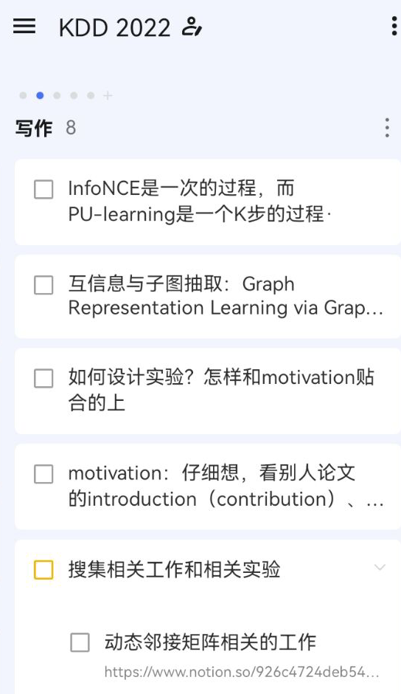
工 具
查找文献
其他
组织工作
画图
外设
IDE
滴答清单
显示器
睡觉
Google
OmniGraffle
PyCharm
PowerPoint
键盘
VsCode
水杯
Visio
鼠标
XShell
组会
Matplotlib
Jupyter
LOL ?

Slide 5
找导师 // 研究周期
学术成就
入门1月
研究方向
读论文3周+idea
师长交流
理论推导(1月?)
论文研读
实验2月
发信/交流
写作1月

Slide 6
预备工作
查找文献
心态
数学
英语
代码
画图
微积分
六级
Python
Matplotlib
看不懂正常
线性代数！！
英语写作
Pytorch
PPT
没idea正常
概率论！
英语阅读
Tensorflow
美学感
做不出来正常
离散数学！
学术英语
Latex
配色感
效果不好正常
信号论
Linux
写不来正常
图论
随机过程
环境配置！！
被拒了正常

Slide 7
如何写论文
实际上的写论文
阅读论文
数据，技术
阅读论文
没有灵感
整理论文
同数据，同技术
整理论文
找到了问题，
但是解决不了
灵感，寻找缺陷
大部分paper都没用，
放心想，放心写
灵感，寻找缺陷
代码实现
规范，快速
代码实现
结果不好
缺陷太多，
人家做过了，
实验太简单，
…
对比实验结果
严谨公正地对比
对比实验结果
整理思路
从头到尾的流程
整理思路
反思
自己有什么缺陷
反思
草稿，大纲
草稿，大纲

Slide 8
如何写论文
Abstract
草稿，大纲
Introduction
有什么问题
Methodology
Related Work
类似的问题其他人怎么做的
Experiments
Methodology
为什么有用
Conclusion
Experiments
确实有用，而且其他人的不行
Introduction
Conclusion
还能做什么
Related Work
Reference
参考文献
Abstract
Appendix
附录

Slide 9
经验
1. 先看综述，后看论著
2. 多数文章看摘要，少数看全文
3. 不要分散时间看文献
4. 记录与标注
5. 交流
6. 表达能力最重要
7. 学英语就够了
8. 会议一定要选对
9. 让别人多看看
10. 不要急功近利，心态平和
11. 热爱是最好的老师
12. 多休息，多玩乐，不要压力太大了
13. 多让导师看看论文，交流课题
14. 看自己的idea有没有被人做过了

Slide 10
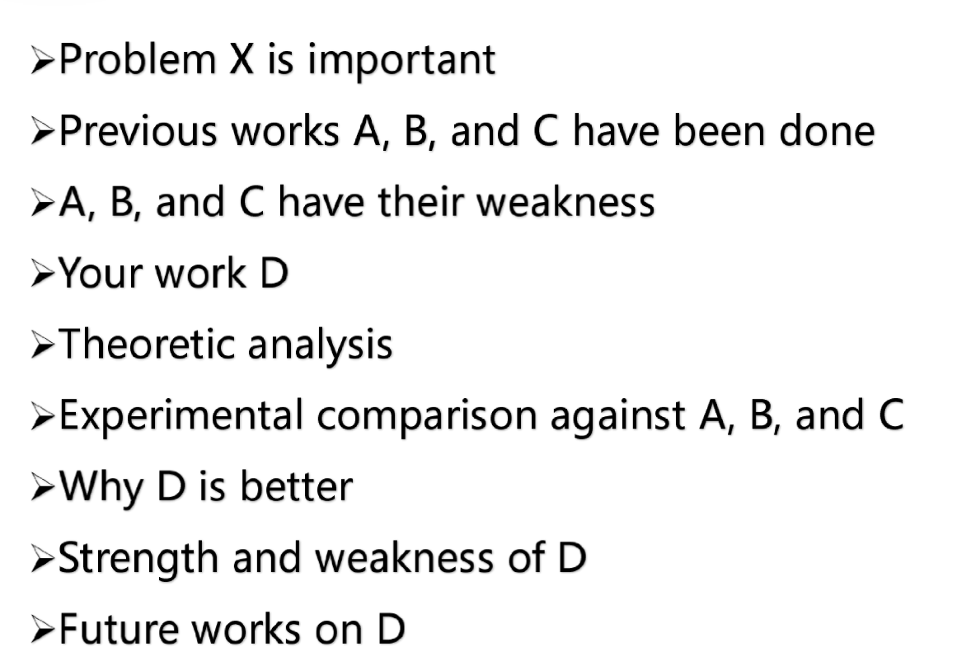
基本

Slide 11
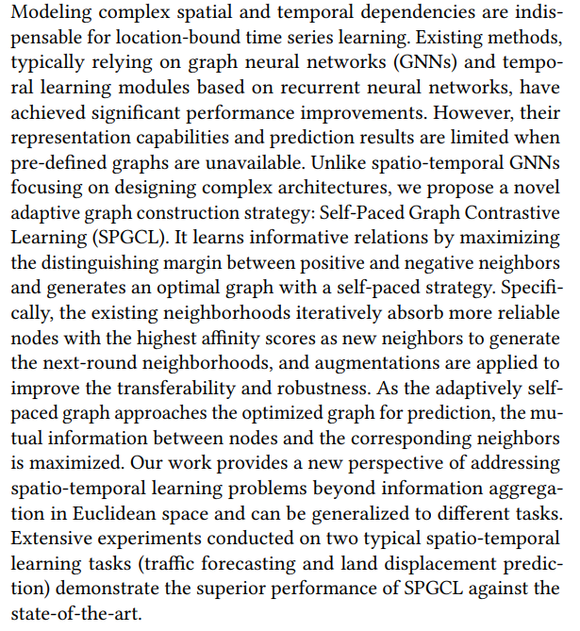
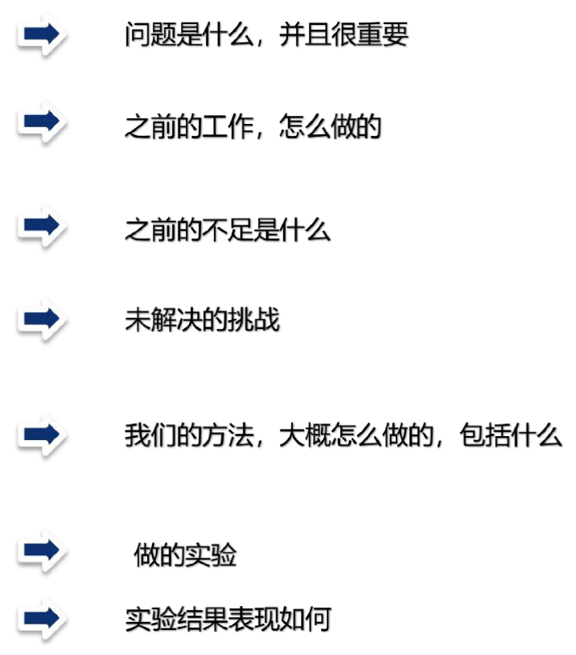
Abstract举例

Slide 12
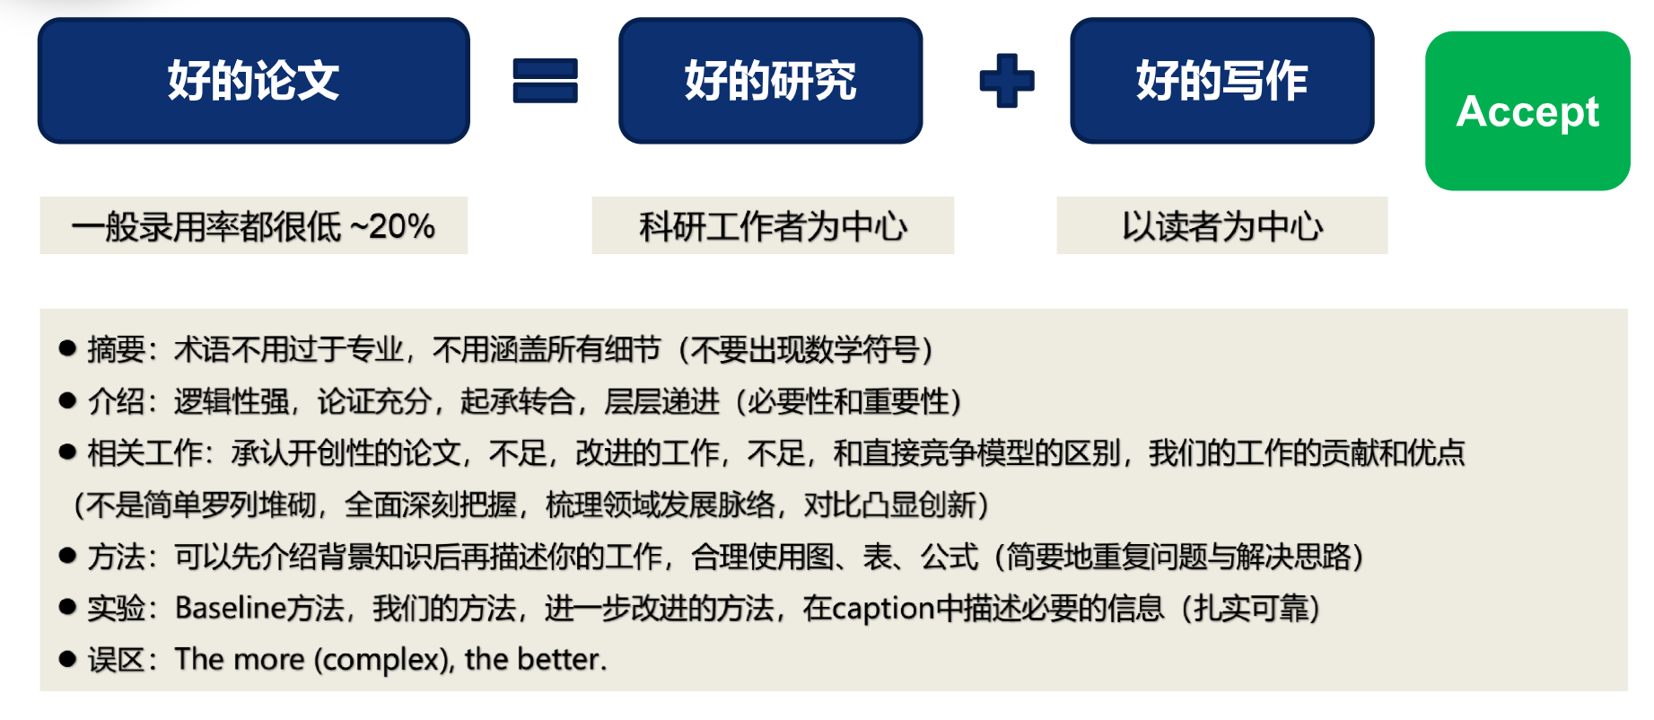
接收

Slide 13
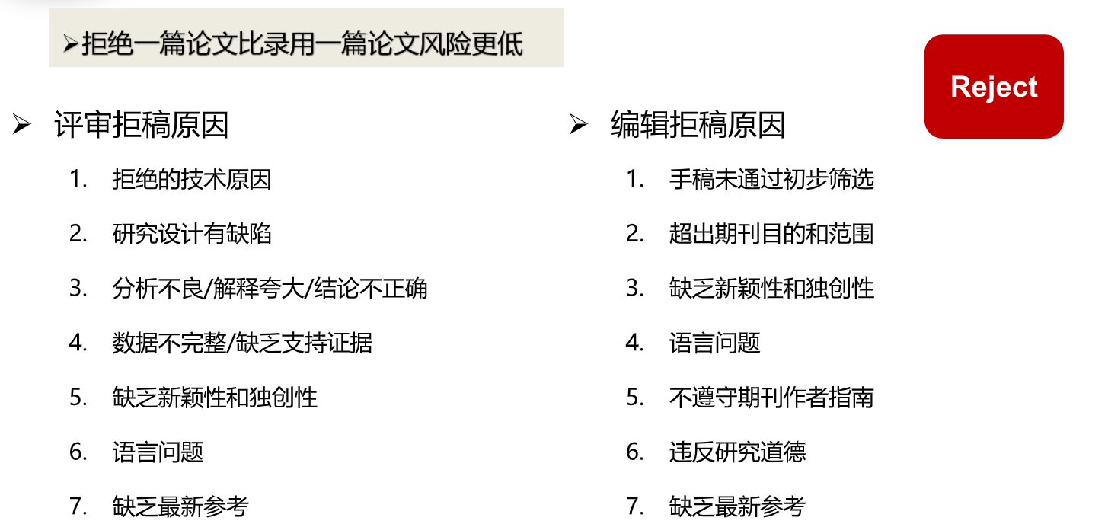
拒绝

Slide 14
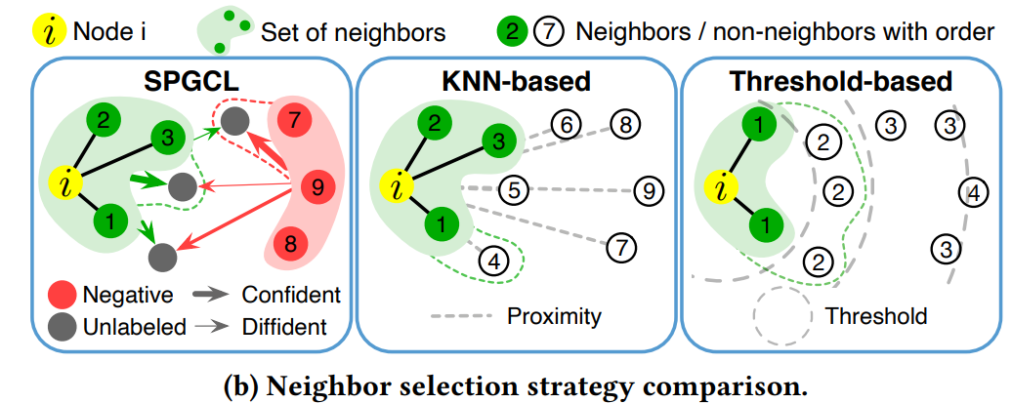
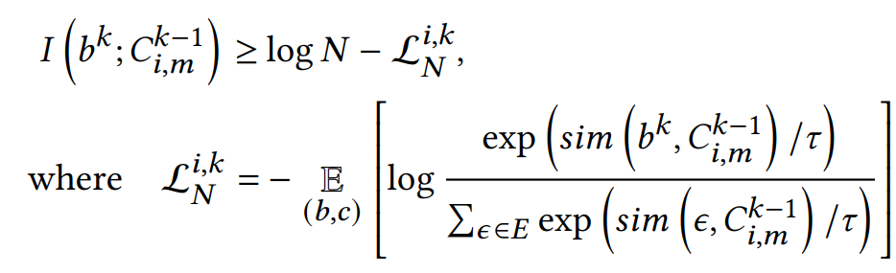
灵感研究？Case study
没有邻接矩阵怎么办？
学一个！！！

Slide 15
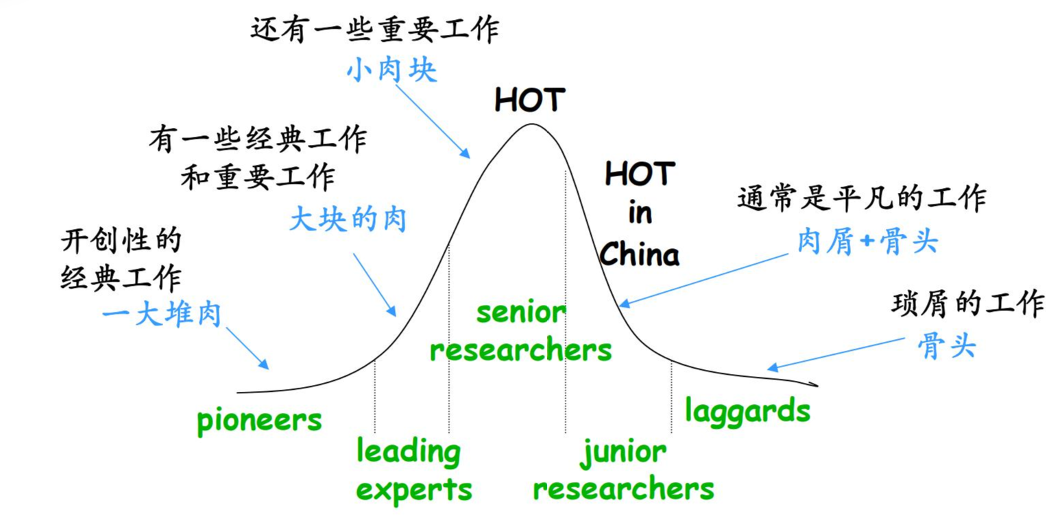
题外话

Slide 16
科研与保研
随便说说！！

Slide 17
Thanks!

